Slide 1
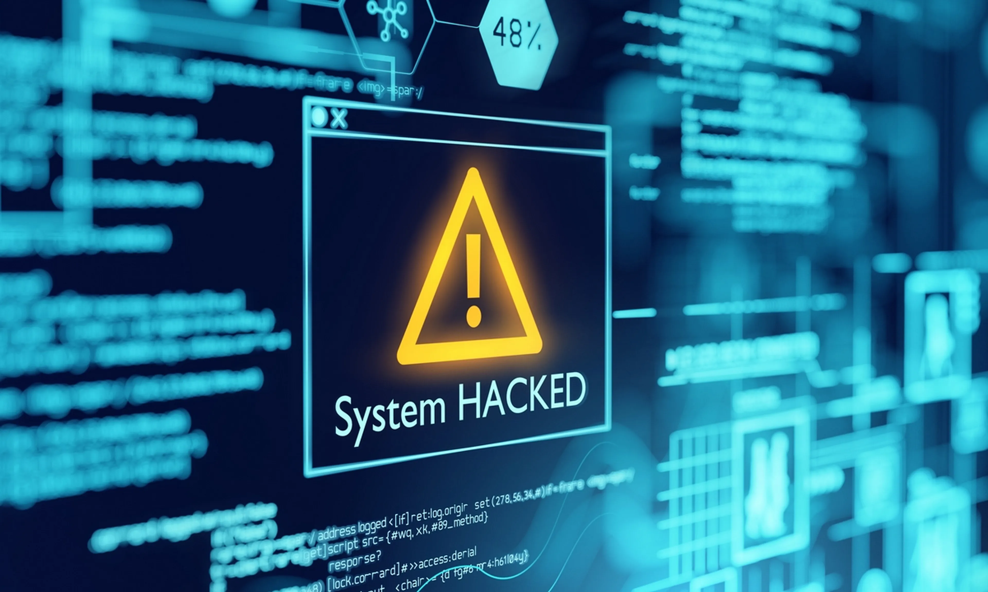
Ciberseguridad
Mauro Teixeira

Slide 2
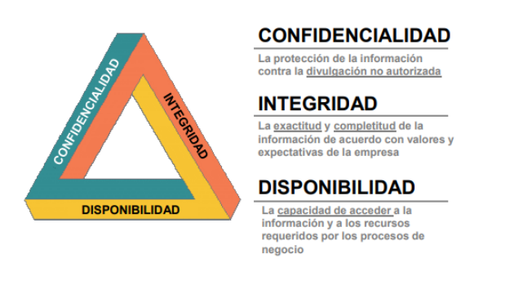
¿Que es?
La ciberseguridad es la práctica de proteger equipos, redes, aplicaciones de software, sistemas críticos y datos de posibles amenazas digitales. Las organizaciones tienen la responsabilidad de proteger los datos para mantener la confianza del cliente y cumplir la normativa.

Slide 3
¿Qué tipos de ataques existen?
Malware
Malware significa software malintencionado. Incluye una variedad de programas de software creados para permitir que terceras partes accedan de manera no autorizada a información confidencial o interrumpan el funcionamiento normal de una infraestructura crítica. Entre los ejemplos más comunes de malware se incluyen los troyanos, spyware y virus.
Ransomware
Es una forma de malware diseñado para cifrar archivos en un dispositivo, inutilizando los archivos y los sistemas que dependen de ellos. Luego, los actores malintencionados exigen un rescate a cambio del descifrado.

Slide 4
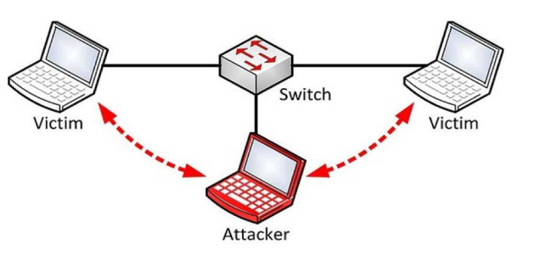
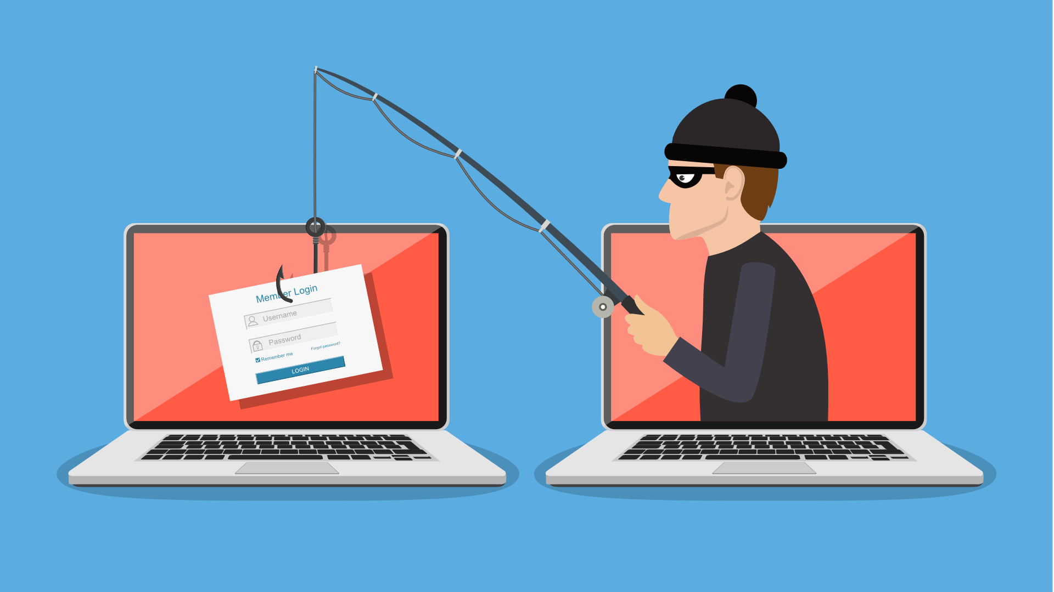
¿Qué tipos de ataques existen?
Man in the middle
Un ataque de intermediario implica que una parte externa intenta acceder de forma no autorizada por una red durante un intercambio de datos. Dichos ataques aumentan los riesgos de seguridad de la información confidencial, como los datos financieros.
Phishing
Pishing es una ciberamenaza que usa técnicas de ingeniería social para engañar a los usuarios a fin de que revelen información de identificación personal. Por ejemplo, los atacantes cibernéticos envían correos electrónicos que inducen a los usuarios a hacer clic e introducir los datos de la tarjeta de crédito en una página web de pagos ficticia. Los ataques de pishing también pueden incitar a la descarga de datos adjuntos malintencionados que instalen malware en los dispositivos de la empresa. Pero también existen otros ataques relacionados como SMISHING y VISHING.

Slide 5
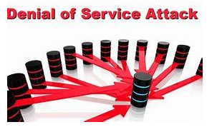
¿Qué tipos de ataques existen?
DDoS
Un ataque de denegación de servicio distribuido (DDoS) es un trabajo coordinado para sobrecargar un servidor enviando un gran volumen de solicitudes falsas. Estos eventos impiden que los usuarios normales se conecten o accedan al servidor de destino.

Slide 6
¿Tipos de datos?
Los datos sensibles
Son aquellos que revelan un origen racial o étnico, preferencias políticas, convicciones religiosas o morales, afiliación sindical e informaciones referidas a la vida sexual de una persona.
Los datos relativos a la salud
Se trata de los datos que son tratados en los establecimientos sanitarios, públicos o privados y por los profesionales de la salud quienes, guardando el deber del secreto profesional, manejan datos personales relativos a la salud de los pacientes, de acuerdo con la legislación sanitaria y de protección de datos.

Slide 7
¿Tipos de datos?
Los datos relativos a las telecomunicaciones
Las personas físicas o jurídicas, públicas o privadas, que actúen en el ámbito de las telecomunicaciones.
Los datos relativos a bases de datos con fines publicitarios
Consisten en datos que se tratan con el propósito de establecer perfiles determinados con fines promocionales, comerciales o publicitarios, o que permiten establecer hábitos de consumo.
Los datos relativos a la actividad comercial o crediticia
Está autorizado el tratamiento de datos destinados a informar sobre la solvencia patrimonial o crediticia, cuando los mismos sean obtenidos de fuentes de acceso público o procedan de informaciones facilitadas por el acreedor o en las circunstancias previstas en la Ley.

Slide 8
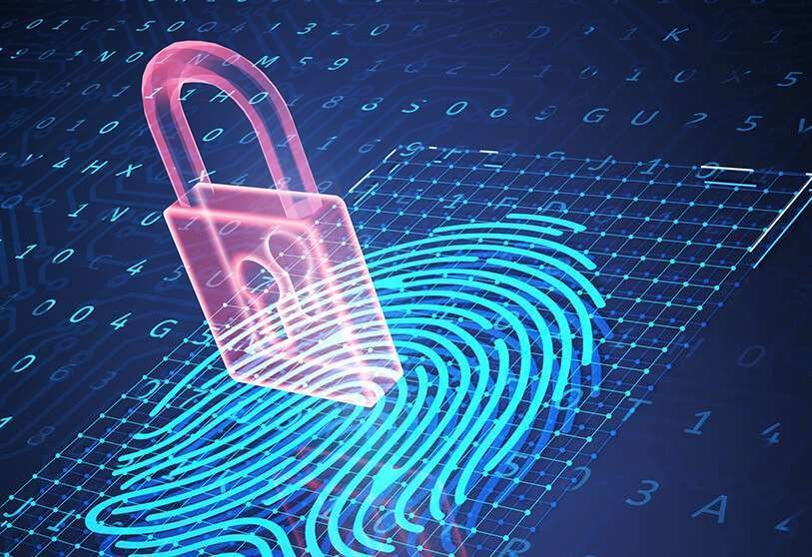
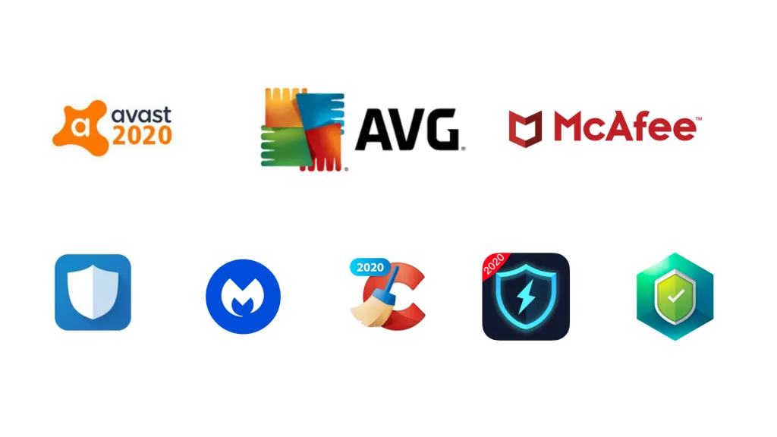
¿Cómo protegemos los datos?
Lectura
• Contraseña en el archivo. (Seguridad por obscuridad)
• Criptografía
Acceso
• Áreas de disco asignadas exclusivamente al usuario
Pérdida
• Respaldos
Contaminación
• Antivirus

Slide 9
Antivirus
Un antivirus es un tipo de software que se utiliza para evitar, buscar, detectar y eliminar virus de una computadora. Una vez instalados, la mayoría de los software antivirus se ejecutan automáticamente en segundo plano para brindar protección en tiempo real contra ataques de virus.

Slide 10
Uruguay - Ley Nº 18.331
Marco regulatorio que fue establecido en nuestro país en el año 2008 para la protección de datos personales
• La protección de datos personales, ES UN DERECHO HUMANO AUTÓNOMO que encuentra su nivel de protección nacional, en la puerta de acceso que representa el art, 72 de nuestra Constitución vigente.
Ante la ocurrencia de un incidente de seguridad que implique la divulgación, destrucción o pérdida de datos personales, el responsable DEBERÁ iniciar los procedimientos necesarios para minimizar el impacto del incidente, en un plazo de 24 hs desde que se constató.

Slide 11
Ley Nº 18.331 - Principios de uso
Legalidad. Las bases de datos personales deben cumplir con la normativa e inscribirse en el registro a cargo de la Unidad Reguladora y de Control de Datos Personales.
Veracidad. Los datos registrados deberán ser veraces, adecuados, ecuánimes (imparciales) y no excesivos en relación con la finalidad para la que se han obtenido. Será excesivo, por ejemplo, si se requiere preferencia política para afiliarse a un club deportivo.
Finalidad. Los datos no deben utilizarse para fines diferentes a los solicitados. Cumplida su finalidad, deben eliminarse.
Previo consentimiento informado. Se debe contar con el consentimiento del titular para tratar sus datos. El consentimiento debe ser:
Libre (podrá brindarlo o no).
Previo (recabado antes de solicitar los datos).
Expreso (no tácito o implícito).
Documentado (verificable).
Informado (conocer la finalidad por la que se recolectan los datos y dónde ejercer sus derechos).
Seguridad. La normativa señala que se deben adoptar medidas de seguridad para proteger los datos recolectados.
Reservado. Los datos deben utilizarse únicamente para la finalidad con la que se obtuvieron, y aplica el deber de confidencialidad a personas que tengan acceso a los mismos.
Responsabilidad. Recae sobre la persona física o jurídica responsable de la base así como los encargados de tratamientos, usuarios y terceros, con diferente alcance.

Slide 12
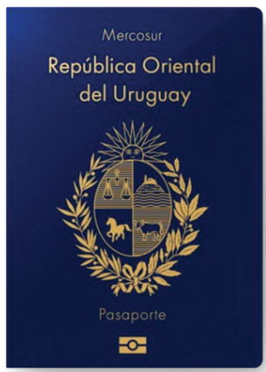
Caso Pasaportes - Uruguay
En 2020 un hackeo masivo a la Dirección Nacional de Identificación Civil de Uruguay puso en manifiesto las vulnerabilidades y carencias del estado uruguayo en cuanto a ciberseguridad y manejo de datos personales.
Bases de datos comprometidas por un ataque informático que vulneró los datos de 84.001 pasaportes electrónicos.
También indica que debido al ataque se han decidido migrar las bases de datos al Datacenter de Antel.
Los atacantes estuvieron un mes sin ser descubiertos.

Slide 13
Informe
Un informe del FBI hace sonar la alarma sobre la creciente sofisticación de los ciberdelitos y brinda detalles específicos sobre cómo ha evolucionado el cibercrimen en los últimos cinco años.
En 2021 se presentaron un total de 847.376 denuncias por delitos en Internet, un aumento del 7% con respecto a 2020, y de un alarmante 81% en relación a 2019.
Las personas perdieron más de 6.900 millones de dólares por delitos en Internet en 2021, un aumento de más de 2 mil millones de dólares respecto del 2020.

Slide 14
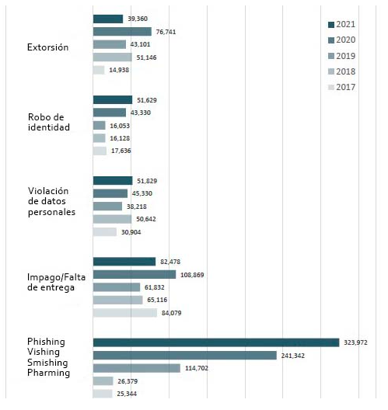
Informe
La mayor parte del dinero lo perdieron las víctimas de:
Estafas de compromiso de correo electrónico
Fraude de inversiones
Esquemas de fraude de romance y confianza.

Slide 15
Buenas prácticas
Instala un Software antivirus
Configurar un Firewall
No descargar cosas innecesarias
Evita los clics en anuncios publicitarios
Escanear tu computadora regularmente

Slide 16
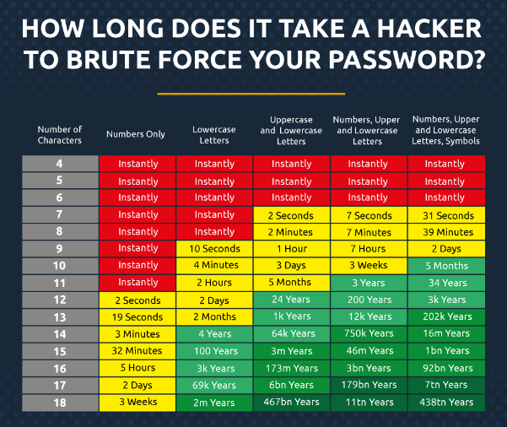
¿Qué nivel de seguridad manejamos?
Utilizar siempre:
Letras Mayúsculas
Letras Minúsculas
Números
Simbolos
A mayor largo de la contraseña mayor seguridad.
No utilizar la misma contraseña para todos los accesos.
NUNCA GUARDARLAS EN TEXTO PLANO EN NINGÚN LUGAR DEL SISTEMA OPERATIVO
Gestores de contraseña.

Slide 17
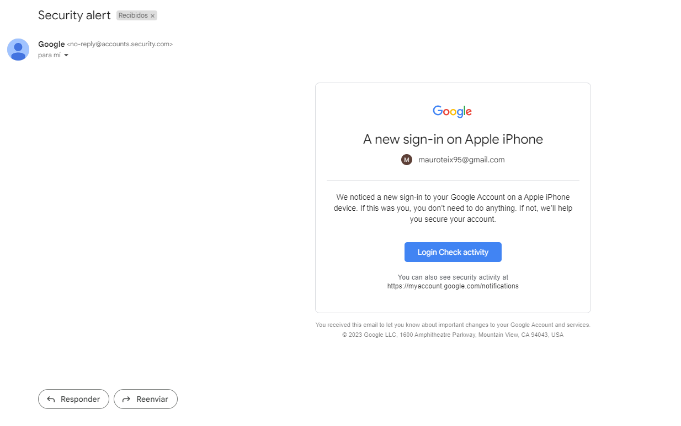
¿ Como protegerse?

Slide 18
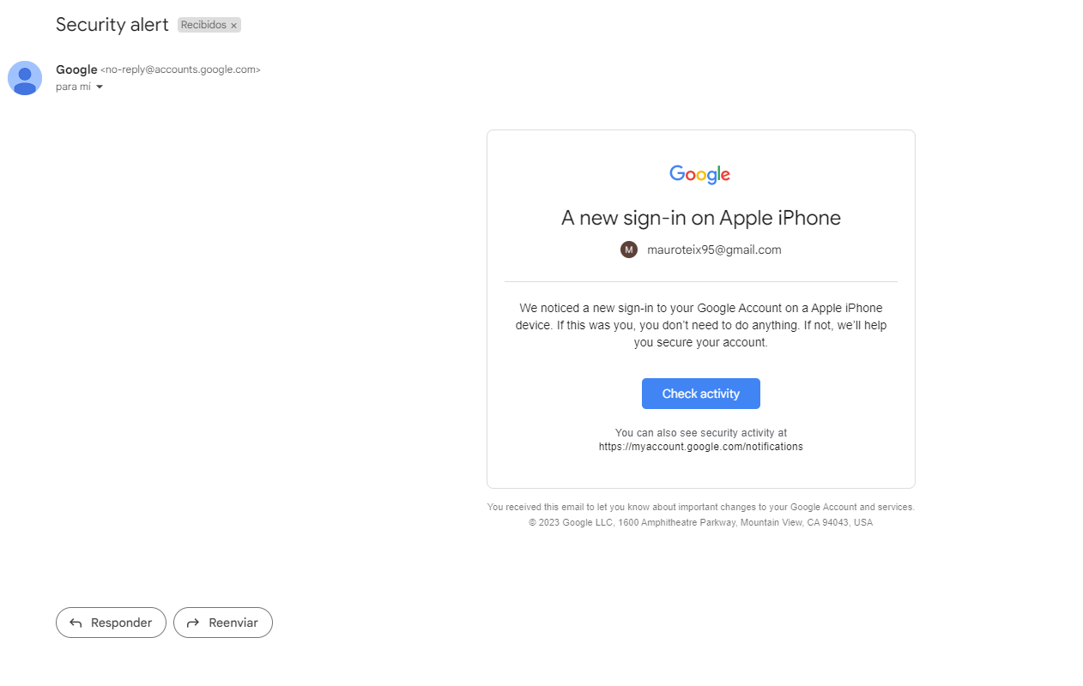
¿ Como protegerse?

Slide 19
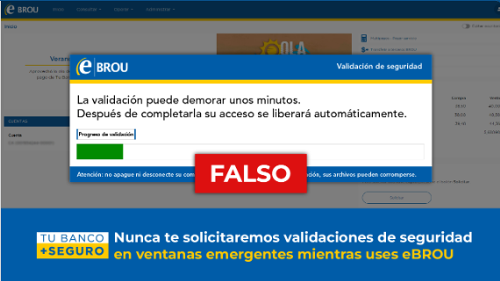
¿ Como protegerse?

Slide 20
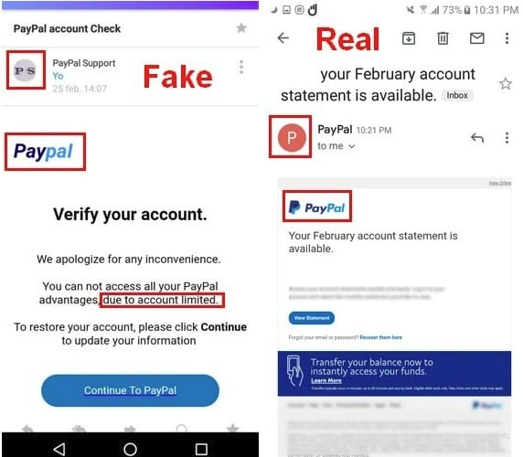
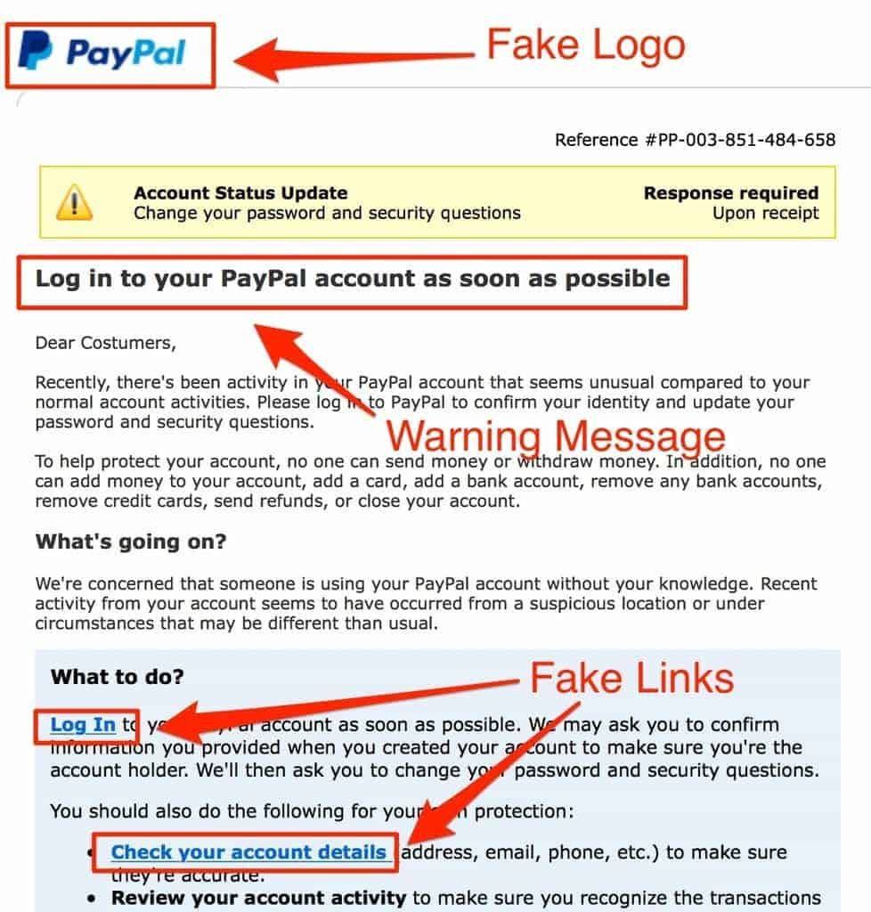
¿ Como protegerse?

Slide 21
Recomendaciones
Notes:
Agregar comentarios con respecto al WIFI, a los sitios con el candado https://

Slide 22
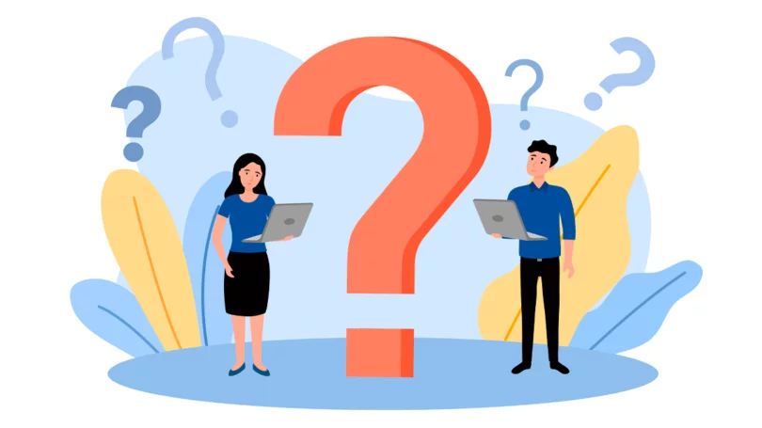
¿Preguntas?

Slide 23
Fuentes
https://aws.amazon.com/
https://www.derechosdigitales.org/19045/pasaportes-hackeados-respuestas-insuficientes-y-datos-vulnerados/
https://www.gub.uy/unidad-reguladora-control-datos-personales/sites/unidad-reguladora-control-datos-personales/files/documentos/publicaciones/guia-1-web.pdf
https://www.gub.uy/agencia-gobierno-electronico-sociedad-informacion-conocimiento/comunicacion/publicaciones/guia-didactica-sobre-proteccion-datos-personales/guia-didactica-sobre-0#:~:text=Los%20datos%20sensibles,vida%20sexual%20de%20una%20persona
https://www.datasec-soft.com/es/fbi-report-2021
https://www.gub.uy/agencia-gobierno-electronico-sociedad-informacion-conocimiento/comunicacion/publicaciones/guia-didactica-sobre-proteccion-datos-personales/guia-didactica-sobre-0#:~:text=Los%20datos%20sensibles,vida%20sexual%20de%20una%20persona.

